Slide 1
2. Time Division Multiplexing (TDM)
Multiplex : Transmisi dua atau lebih kanal komunikasi melalui
(MUX) media transmisi tungal secara simultan.
Demultiplex : Mendistribusikan kembali sinyal-sinyal
(DEMUX) informasi ke kanal-kanal yang sesuai seperti di
pengirim.
MUX : proses di sisi pengirim
DEMUX : proses di sisi penerima

Slide 2
PAM- Multiplexing
Mengirimkan sinyal-sinyal PAM gabungan dari
beberapa kanal komunikasi melalui media
transmisi tunggal.
Satu frame TDM terdiri atas sinyal sinkronisasi
dan sinyal-sinyal informasi PAM tiap kanal.
Misal Memultipleks 3 kanal suara:
Kanal no 0 = kanal sinkronisasi (tegangan DC)
Kanal no 1 s/d kanal no 3 = kanal informasi

Slide 3
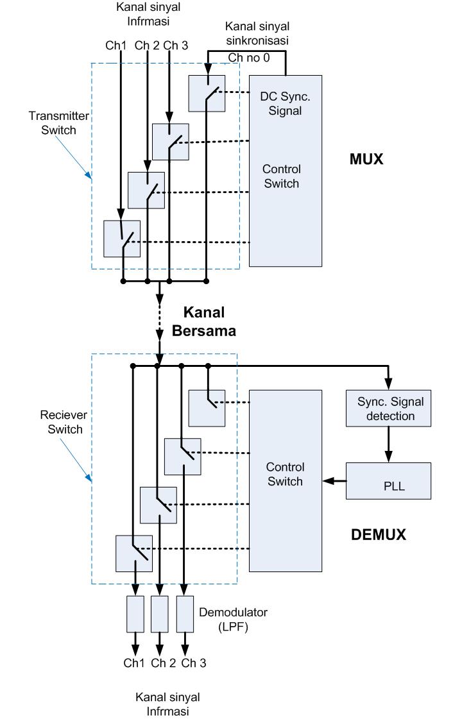

Slide 4
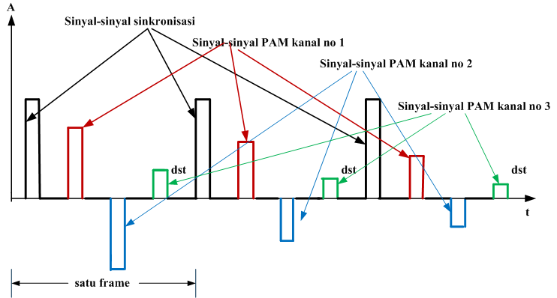
PAM-Multiplex

Slide 5
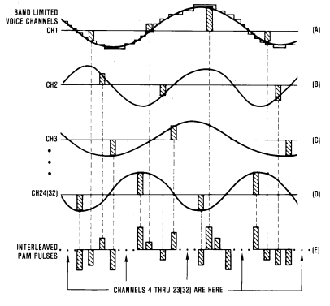

Slide 6
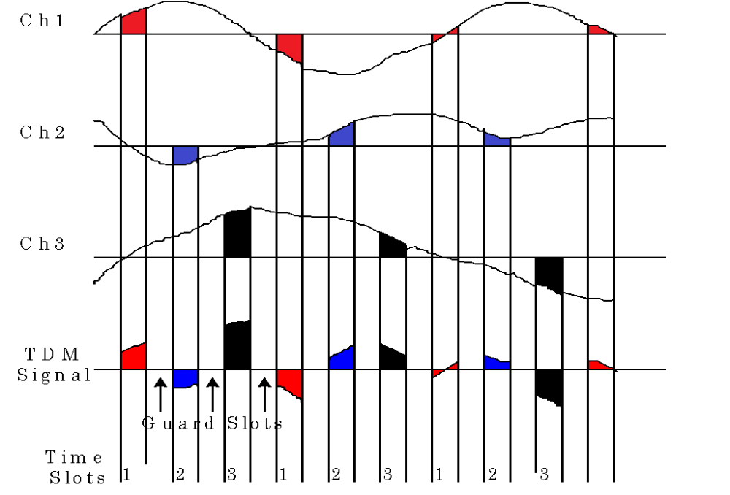

Slide 7
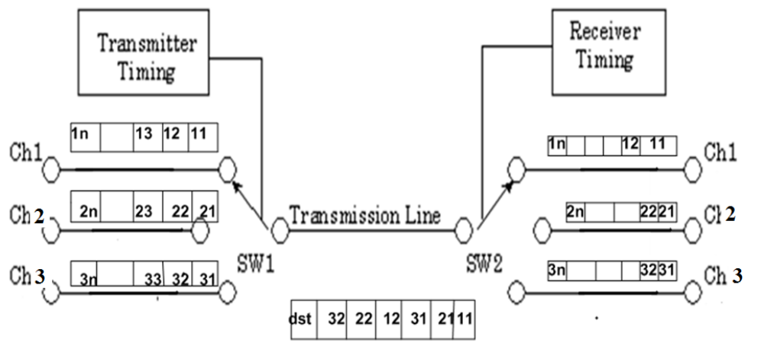
TDM : Time Division Multiplexing
STDM : Synchronous Time Division Multiplexing
bit 1 maupun bit 0 dikirim
STATTDM : Statistical Time Division Multiplexing
Hanya bit 1 saja yang dikirim
MUX
DEMUX

Slide 8
